Slide 1
Проект “Python(Shake)”
Проект выполнил-(и):
Ахметзянов Дамир
2024

Slide 2
Введение
«Зме́йка», также «Питон», «Удав», «Червяк» — жанр компьютерных игр, в которых игрок управляет «головой» растущей линии («змеи») и не должен позволять ей столкнуться с препятствиями, в том числе со своим «хвостом». Первые подобные игры возникли в 1970-х годах.
Игрок управляет длинным, тонким существом, напоминающим змею, которое ползает по плоскости (как правило, ограниченной стенками), собирая еду (или другие предметы), избегая столкновения с собственным хвостом и краями игрового поля (существуют варианты, где при прохождении через край змея выходит из противоположного края поля). Каждый раз, когда змея съедает кусок пищи, она становится длиннее, что постепенно усложняет игру.

Slide 3
Функции приложения
управление змейкой
возможность ‘забирать’ предметы
возможность начинать игру заново
возможность выхода из игры по кнопке

Slide 4
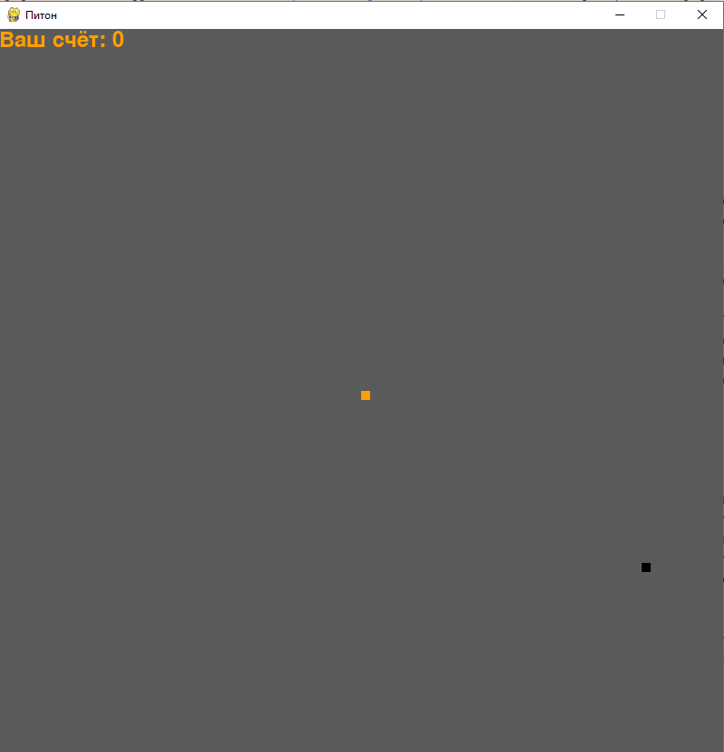
Интерфейс программы

Slide 5
Заключение
В заключении хочу сказать, что бы было, если бы в игре принимали участие фотографии, однако я хотел создать атмосферу игр прошлого столетия.
Я добился всего что хотел.

